Slide 1








TRƯỜNG TIỂU HỌC BÁT TRANG
Tiếng Việt
NÀM
Bài 30:Nói và nghe. Kể chuyện Đôi cánh của ngựa trắng
GV: Nguyễn Thị Trang
Lớp 4A- Năm học: 2024-2025

Slide 2


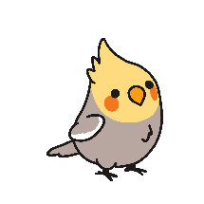



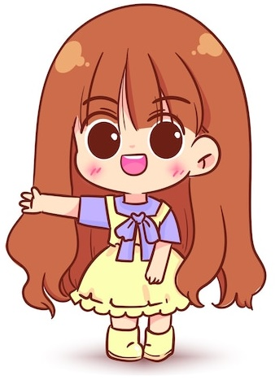
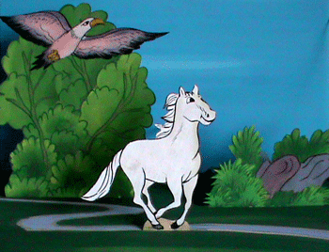

Slide 3
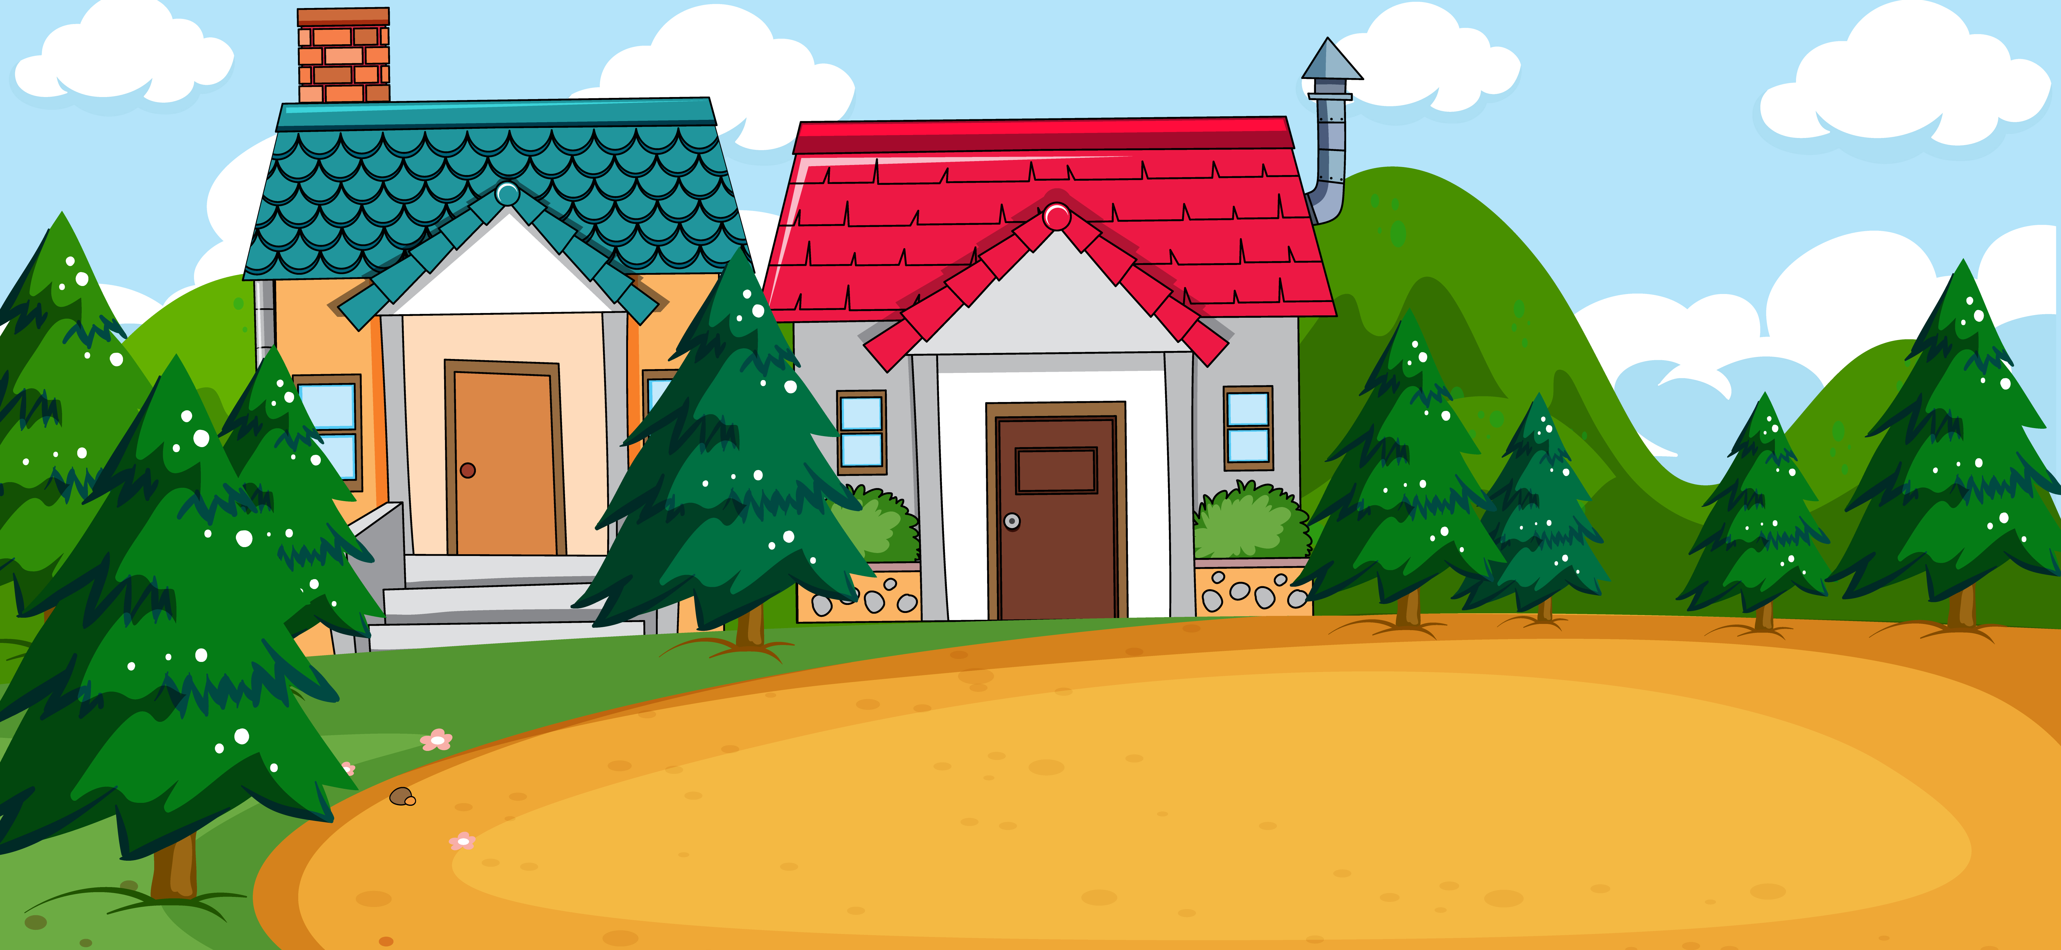






Nghe hiểu câu chuyện Đôi cánh của ngựa trắng; kể lại được câu chuyện dựa vào tranh (không bắt buộc kể đúng nguyên văn câu chuyện theo lời GV kể).
Biết chia sẻ suy nghĩ, cảm xúc của bản thân về nhân vật trong bài đọc.

Slide 4

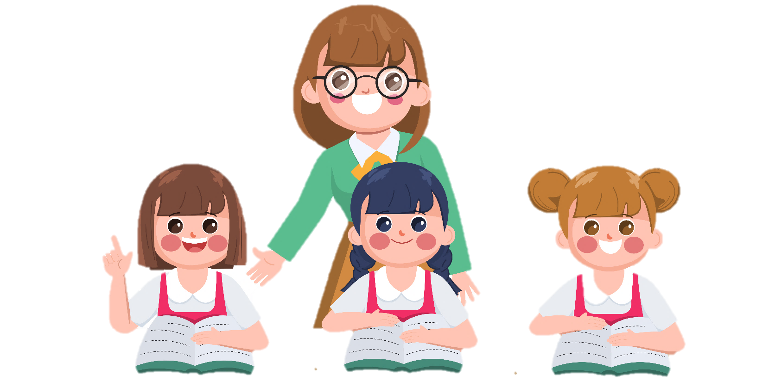





1. Nghe kể chuyện
1. Nghe kể chuyện

Slide 5


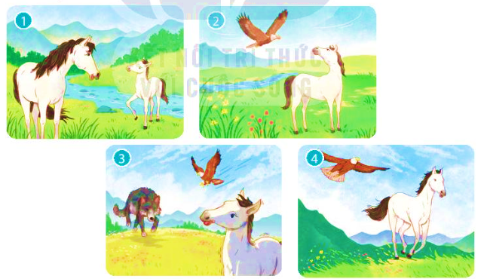


Slide 6



Slide 7
ĐÔI CÁNH CỦA NGỰA TRẮNG
Ngày xưa, có một chú ngựa trắng rất thơ ngây. Bộ lông chú trắng nõn nà như một đám mây bồng bềnh trên nền trời xanh thẳm. Mẹ chú ta yêu chú ta nhất, lúc nào cũng dặn:
– Con phải ở cạnh mẹ đấy. Con hãy hí to lên khi gọi mẹ nhé!
Ngựa mẹ gọi con suốt ngày. Tiếng ngựa non hí thật đáng yêu. Ngựa mẹ sung sướng lắm nên thích dạy con tập hí hơn là luyện cho vỏ con phi dẻo dai hoặc cú đá hậu thật mạnh mẽ.
Gần nhà ngựa có anh đại bàng núi. Là một chú chim non nhưng sải cánh đã vững vàng. Mỗi lúc nó liệng vòng, cánh không động, khẽ nghiêng bên nào là chao bên ấy, bóng cứ loang loáng trên bãi cỏ.
Ngựa trắng mê quá, cứ ước ao được bay như đại bàng:
– Anh Đại Bàng ơi! Làm thế nào để có cánh như anh?
Đại Bàng cười:
− Phải đi tìm! Cứ quanh quẩn cạnh mẹ, biết bao giờ mới có cánh!
Thế là ngựa trắng xin phép mẹ lên đường cùng đại bàng. Thoáng cái đã xa lắm... Chưa thấy “đôi cánh” đâu nhưng ngựa ta đã gặp bao nhiêu cảnh lạ. Chỉ phiền là mỗi lúc trời một tối, thấp thoáng đâu đây đã lấp lánh những đốm sao.
Bỗng có tiếng “Hú…ú ...ú ” vẳng lên mỗi lúc một gần. Rồi từ trong bóng tối hiện ra một con sói xám sừng sững ngáng đường. Ngựa con mếu máo gọi mẹ.
Sói xám cười man rợ và nhảy chồm đến.
- Ối!
Không phải tiếng ngựa trắng thét lên mà là tiếng sói xám rống to. Một cái gì từ trên cao giáng rất mạnh xuống giữa trán sói làm nó hốt hoảng cúp đuôi chạy mất. Ngựa trắng mở mắt thấy loang loáng bóng đại bàng núi. Thì ra, đúng lúc sói về ngựa, đại bàng từ trên cao đã lao tới kịp thời.
Ngựa trắng lại khóc, gọi mẹ, đại bàng núi vỗ nhẹ đôi cánh dỗ dành:
– Đừng khóc! Anh đưa em về với mẹ!
– Nhưng mà em không có cánh!
Đại Bàng cười, chỉ vào bốn chân Ngựa
– Cánh của em đấy chứ đâu! Nếu phi nước đại, em còn “bay” nhanh hơn cả anh nữa ấy chứ! Đại bàng núi sải cánh, ngựa trắng chồm lên và thấy bốn chân mình thực sự bay như đại bàng.
(Theo Thy Ngọc)

Slide 8


2. Kể chuyện

Slide 9
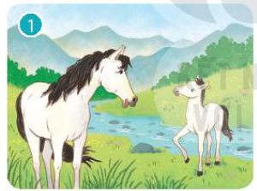
Kể theo đoạn
Ngày xưa, có một chú ngựa trắng rất thơ ngây. Bộ lông chú trắng nõn nà như một đám mây bồng bềnh trên nền trời xanh thẳm. Mẹ chú ta yêu chú ta nhất, lúc nào cũng dặn:
– Con phải ở cạnh mẹ đấy. Con hãy hí to lên khi gọi mẹ nhé!
Ngựa mẹ gọi con suốt ngày. Tiếng ngựa non hí thật đáng yêu. Ngựa mẹ sung sướng lắm nên thích dạy con tập hí hơn là luyện cho vỏ con phi dẻo dai hoặc cú đá hậu thật mạnh mẽ.

Slide 10
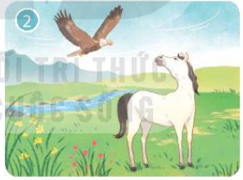
Kể theo đoạn
Gần nhà ngựa có anh đại bàng núi. Là một chú chim non nhưng sải cánh đã vững vàng. Mỗi lúc nó liệng vòng, cánh không động, khẽ nghiêng bên nào là chao bên ấy, bóng cứ loang loáng trên bãi cỏ.
Ngựa trắng mê quá, cứ ước ao được bay như đại bàng:
– Anh Đại Bàng ơi! Làm thế nào để có cánh như anh?
Đại Bàng cười:
− Phải đi tìm! Cứ quanh quẩn cạnh mẹ, biết bao giờ mới có cánh!
Thế là ngựa trắng xin phép mẹ lên đường cùng đại bàng. Thoáng cái đã xa lắm... Chưa thấy “đôi cánh” đâu nhưng ngựa ta đã gặp bao nhiêu cảnh lạ. Chỉ phiền là mỗi lúc trời một tối, thấp thoáng đâu đây đã lấp lánh những đốm sao.

Slide 11
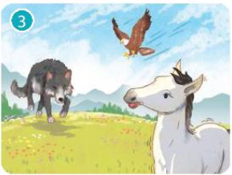
Kể theo đoạn
Bỗng có tiếng “Hú…ú ...ú ” vẳng lên mỗi lúc một gần. Rồi từ trong bóng tối hiện ra một con sói xám sừng sững ngáng đường. Ngựa con mếu máo gọi mẹ.
Sói xám cười man rợ và nhảy chồm đến.
- Ối!
Không phải tiếng ngựa trắng thét lên mà là tiếng sói xám rống to. Một cái gì từ trên cao giáng rất mạnh xuống giữa trán sói làm nó hốt hoảng cúp đuôi chạy mất. Ngựa trắng mở mắt thấy loang loáng bóng đại bàng núi. Thì ra, đúng lúc sói về ngựa, đại bàng từ trên cao đã lao tới kịp thời.
Ngựa trắng lại khóc, gọi mẹ, đại bàng núi vỗ nhẹ đôi cánh dỗ dành:
– Đừng khóc! Anh đưa em về với mẹ!
– Nhưng mà em không có cánh!

Slide 12
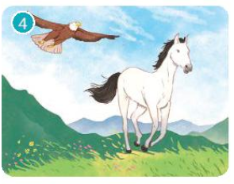
Kể theo đoạn
Đại Bàng cười, chỉ vào bốn chân Ngựa
– Cánh của em đấy chứ đâu! Nếu phi nước đại, em còn “bay” nhanh hơn cả anh nữa ấy chứ! Đại bàng núi sải cánh, ngựa trắng chồm lên và thấy bốn chân mình thực sự bay như đại bàng.

Slide 13


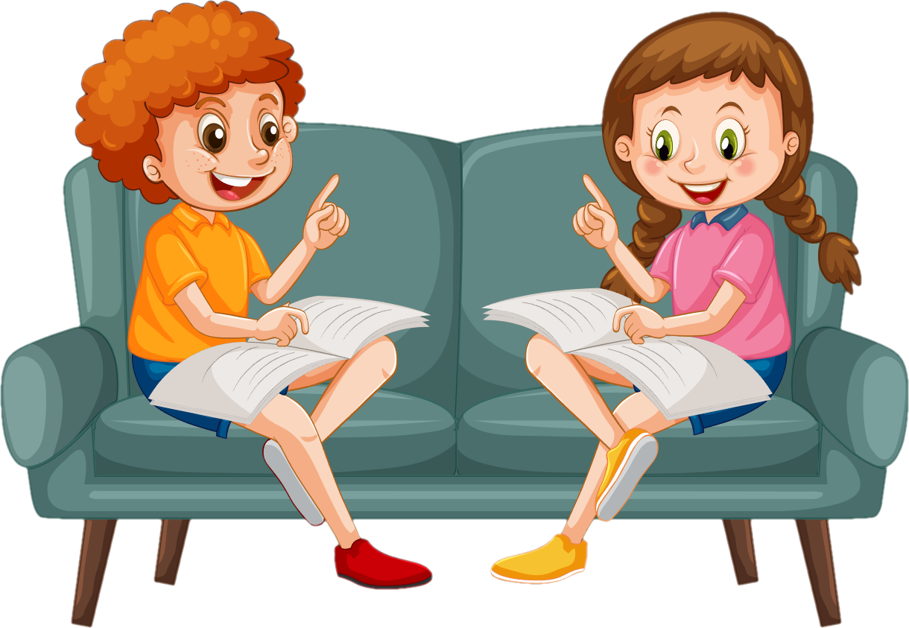
Kể lại câu chuyện trong nhóm

Slide 14



Slide 15

Em hãy nêu ý nghĩa câu chuyện
Phải mạnh dạn, tự tin vào bản thân, đi đó đi đây để mở rộng tầm hiểu biết mới mau khôn lớn, vững vàng để thực hiện được ước mơ của mình.

Slide 16
Vận dụng
1. Trao đổi với người thân về ý nghĩa của câu chuyện Đôi cánh của ngựa trắng.
2. Tìm đọc đâu chuyện viết về ước mơ
G:
Ba điều ước, Ước mơ cuối cùng (truyện cổ tích)
Cậu bé chinh phục gió (truyện nước ngoài)

Slide 17



Slide 18


